Slide 1
Il Cavour
Sveva Faedda 2ªC

Slide 2
Informazioni principali
Numero alunni: 1099
Dirigente scolastico CLAUDIA SABATANO
Indirizzo VIA DELLE CARINE 1, 00100 ROMA (RM)
Codice RMPS060005 (Istituto principale)
Telefono 06121122045
Email RMPS060005@istruzione.it
Pec rmps060005@pec.istruzione.it
Sito web http://www.liceocavour.edu.it
Numero classi:
46
Media
alunni/classi:23
Percorso di studi: liceo scientifico

Slide 3
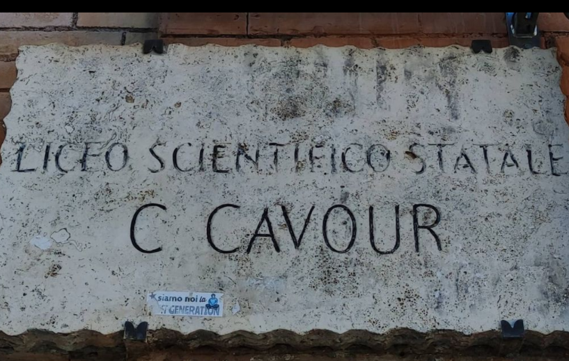
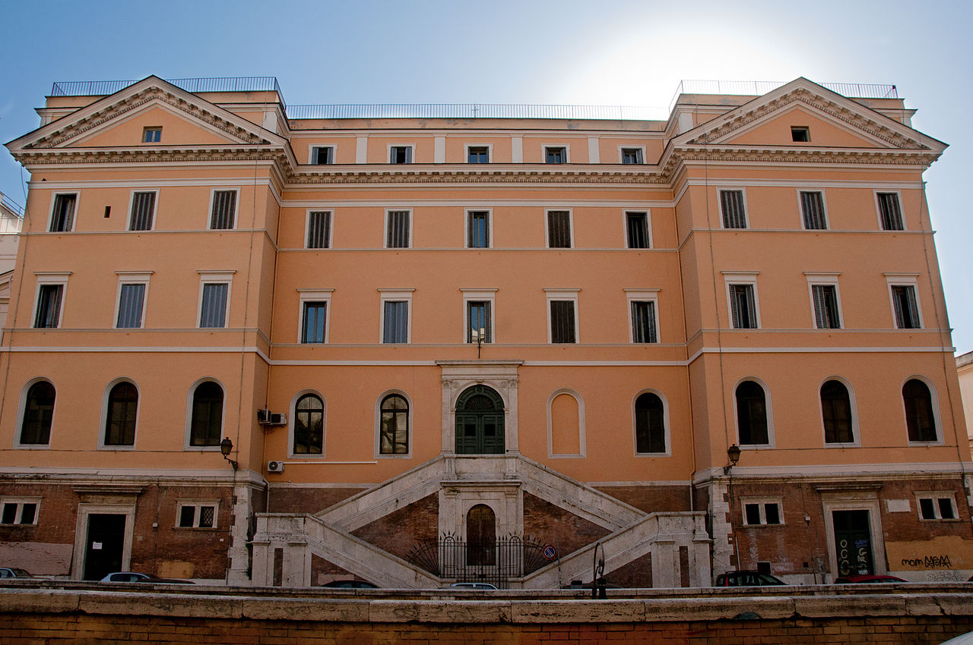
La storia
Il Liceo Cavour nasce nel 1871 come sezione fisico-matematica del regio istituto tecnico di Roma (poi diventato istituto tecnico commerciale Leonardo Da Vinci). In seguito alla riforma Gentile del 1923 che aboliva tali sezioni, viene istituito il regio liceo scientifico di Roma in applicazione del regio decreto legislativo del 9 settembre 1923 n. 1915. Il liceo inizia la sua attività nell'anno scolastico 1923-24 come filiazione del liceo classico Ennio Quirino Visconti, a sua volta primo liceo classico di Roma. Nel 1926 il regio liceo scientifico di Roma viene infine istituito come struttura autonoma, che inizia le sue attività con l'anno scolastico 1926-27. Nel 1946, con l'inaugurazione del liceo scientifico statale Augusto Righi (nato da una succursale del regio liceo), la scuola assume il nome definitivo di "liceo scientifico Camillo Cavour”
targa liceo cavour
facciata della struttura

Slide 4
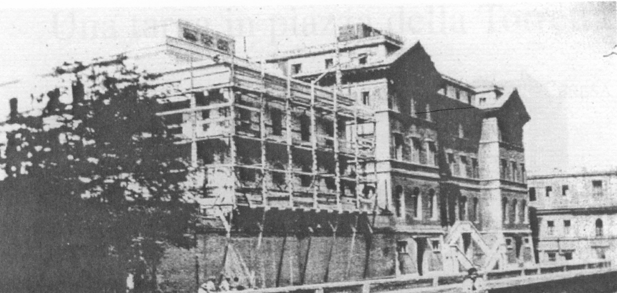
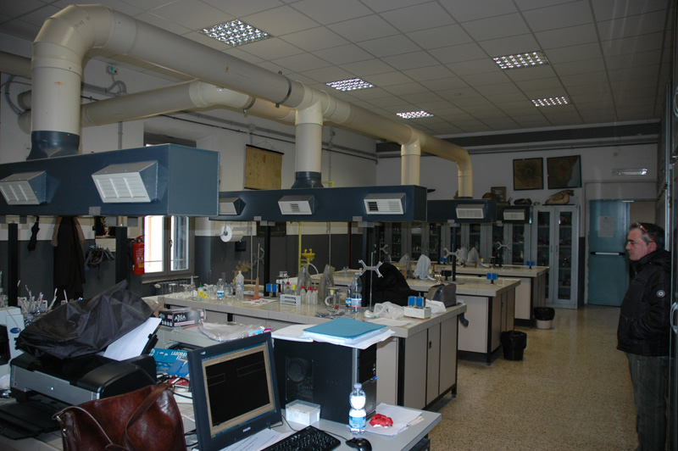
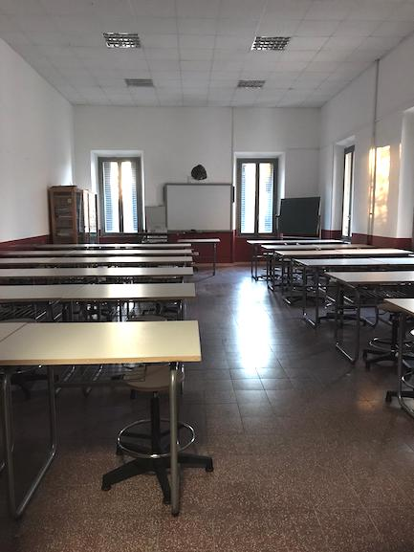
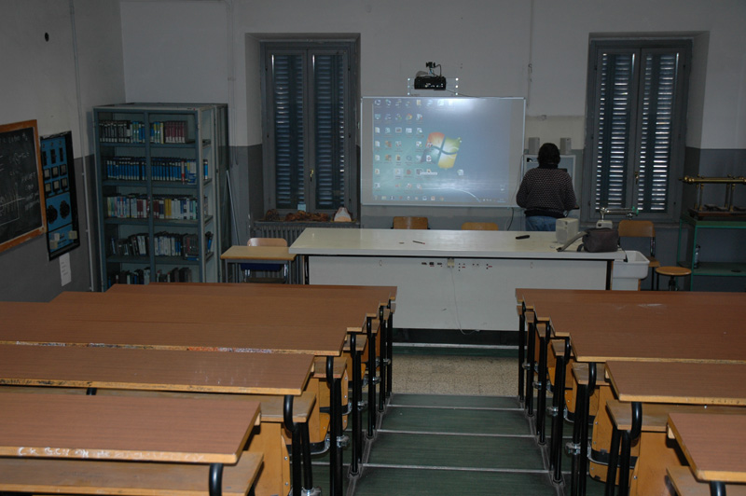
Struttura
costruzione palazzina B
Dalla fondazione fino al 1962 il liceo è stato ospitato nei locali dell'ITC Leonardo da Vinci in via Cavour 258. Nell'ottobre 1962 ha occupato la nuova sede in via Vittorino da Feltre 6, nei pressi del Colosseo. L'edificio è stato costruito tra il 1884 e il 1887 dall'architetto Luca Carimini, e inizialmente fu la sede dello studentato degli Oblati di Maria Immacolata. Nel 1905, col trasferimento a Roma della casa generalizia degli oblati, viene costruito un secondo edificio attiguo al primo, e viene aperto l'ingresso di via delle Carine. La scuola occupa entrambi gli edifici. Il primo dei due fabbricati (palazzina A) è stato progettato dall’architetto Luca Carimini (1830-1890), attivo in quegli anni a Roma e autore del rifacimento della facciata di S.Pietro in Vincoli, a fine ’800. Il solenne scalone monumentale ne orna la facciata.Il secondo fabbricato (palazzina B) risale ai primi del ‘900.
All'interno del complesso si trovano le aule, un laboratorio di chimica e un laboratorio di fisica, aule di disegno tecnico, un laboratorio linguistico, un laboratorio informatico, l'aula magna, una biblioteca, due palestre, due campi da pallavolo, un campo da pallacanestro e un bar.
aula di chimica
aula di fisica
aula di disegno

Slide 5
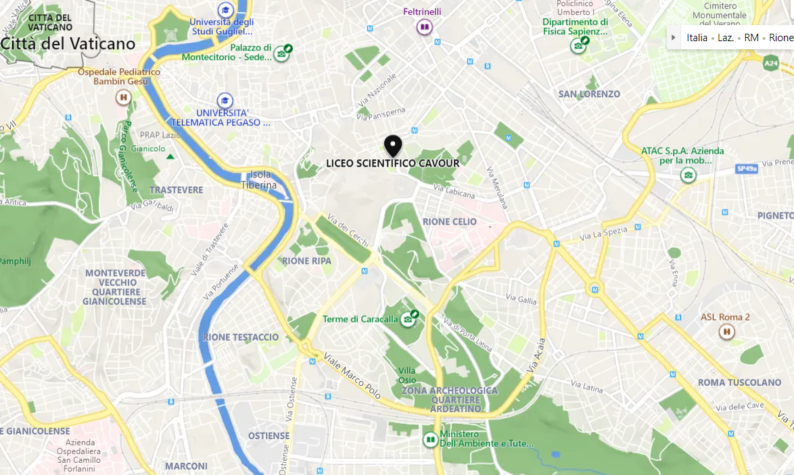
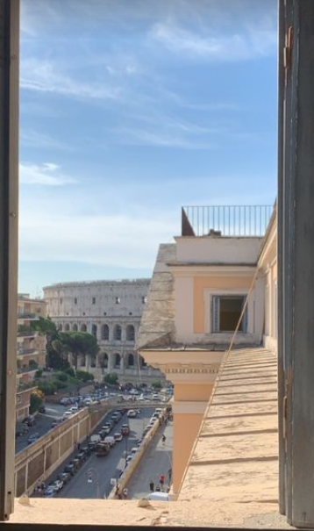
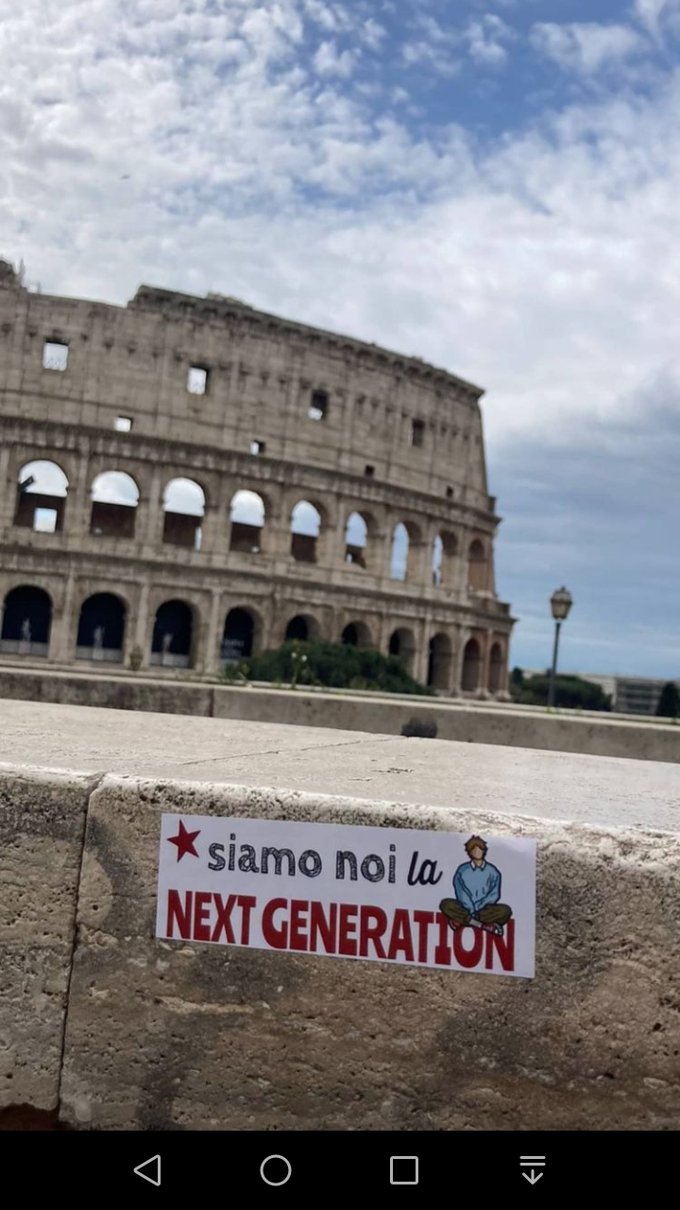
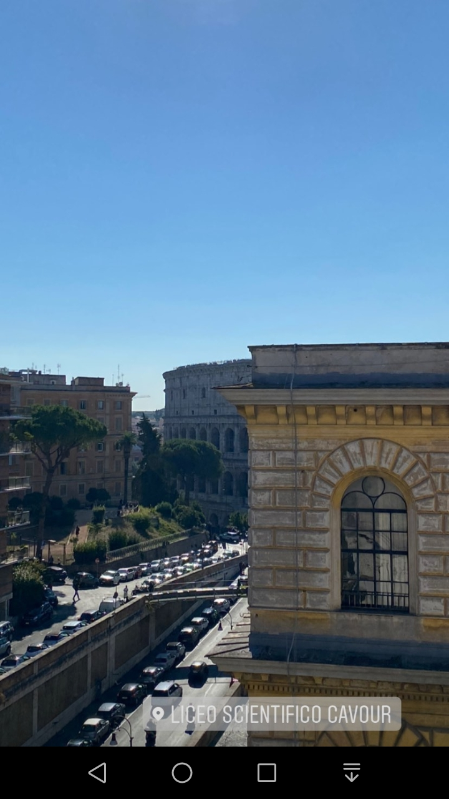
Dove è situato?
Il liceo è all’ombra del Colosseo, proprio al centro della città capitolina, è facilmente raggiungibile con i mezzi, infatti gli studenti vengono da tutta Roma e dintorni. Può vantare un’ ottima posizione e vista, alcune finestre vedono delle immagini da cartolina.

Slide 6
Le offerte formative
Il Cavour offre tre differenti offerte formative:
corso Cambridge e corso con l’inglese potenziato
Due classi conseguiranno, oltre al diploma italiano di Maturità Scientifica, le certificazioni IGCSE (International General Certificate of Secondary Education) nelle seguenti discipline:
Mathematics (code subject 0580)
Physics (code subject 0625)
English as a second language (code subject 0511)
Una classe conseguirà, oltre al diploma italiano di maturità scientifica, le certificazioni IGCSE (International General Certificate of Secondary Education) nelle seguenti discipline:
English as a second language (code subject 0511)
Geography (code subject 0460)
Mathematics (code subject 0580)
Le certificazioni verranno conseguite entro il terzo/quarto anno di corso
Il Piano di Studi Cambridge prevede la coesistenza dei due corsi di studio, Italiano ed Inglese, le cui valutazioni saranno comunque distinte
corso 2.0 con potenziamento di fisica che ha un potenziamento del curriculum:
Competenze digitali
Uso consapevole della rete
La rete strumento per conoscere (piattaforme elearning)
Utilizzo di sw free per potenziare il metodo di studio
(c-maps ,geogebra,pacchetto office…)
Progettazione di algoritmi e linguaggi di
programmazione strutturata (free pascal,pyton …)
Utilizzo di tecnologia 3D

Slide 7
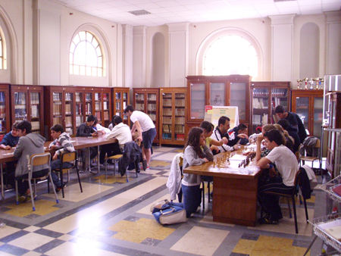
La biblioteca
La Biblioteca “Gioacchino Gesmundo” del Liceo Scientifico Statale “Cavour” consta di circa 10.000 libri, tra cui alcuni testi antichi e pregiati frutto di acquisti e donazioni alla scuola effettuate nel corso degli anni.
La Biblioteca offre agli studenti molteplici opportunità di arricchimento culturale; è di supporto, inoltre, ad alcuni progetti del PTOF ed è un utile strumento per le ricerche bibliografiche necessarie a tutti gli approfondimenti di studio disciplinare ed extradisciplinare.
La Biblioteca è strutturata in un'ampia sala di lettura, dove sono conservati testi di sola consultazione, e in altre sale dove trovano collocazione i libri per il prestito. Il patrimonio librario del Liceo Scientifico Cavour comprende testi antichi, collane, enciclopedie, libri di lettura, riviste letterarie, una sezione di VHS, CD e DVD; da quest'anno la Biblioteca dispone, inoltre, anche di e-book.
Il progetto “Biblioteche innovative” del MIUR (PNSD), a partire dall’anno scolastico 2018/2019, ha consentito di intraprendere la catalogazione digitalizzata del patrimonio librario, attraverso la formazione di una sezione di biblioteche scolastiche di licei romani all’interno del Polo Bibliotecario dell’Università di Roma “La Sapienza”, con l’adozione del sistema “Sebina You” per la catalogazione e della piattaforma “ReteIndaco” per il prestito digitale. La catalogazione è tutt’ora in corso e viene effettuata dagli studenti delle classi che partecipano al progetto “Bib-Up”, attività di Alternanza Scuola-Lavoro, poi PCTO, organizzato e curato dal Polo Bibliotecario dell’Università di Roma “La Sapienza”.
la biblioteca durante il corso di scacchi

Slide 8
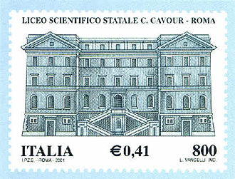
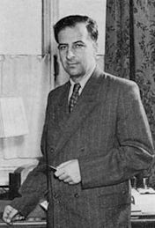
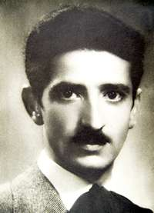
Curiosità
Tra le personalità illustri che hanno operato nel Liceo si annovera il prof. Gioacchino Gesmundo, docente di storia e filosofia, vittima delle Fosse Ardeatine; una lapide posta nell’ingresso, ricorda il suo insegnamento.
Vanno ancora menzionati il fisico Bruno Pontecorvo, uno dei ragazzi di via Panisperna, con il fratello minore Umberto.
Il liceo ha compiuto, quindi, 75 anni nel 2001 e nella sua lunga vita ha attraversato sempre con impegno, anche nei momenti difficili, gli ultimi tre quarti del Novecento. Forte della sua storia, continuerà ad operare con efficacia di risultati che noi docenti vogliamo sempre più lusinghieri.
Le Poste Italiane hanno emesso, in data 29.9.2001 un francobollo per celebrare il Liceo. Fu disegnato da Luigi Vangelli ed è stato prodotto in 3 500 000 copie.
francobollo del liceo Cavour
Bruno Pontecorvo
Gioacchino Gesmundo

Slide 9
Grazie per l’attenzione

